Slide 1
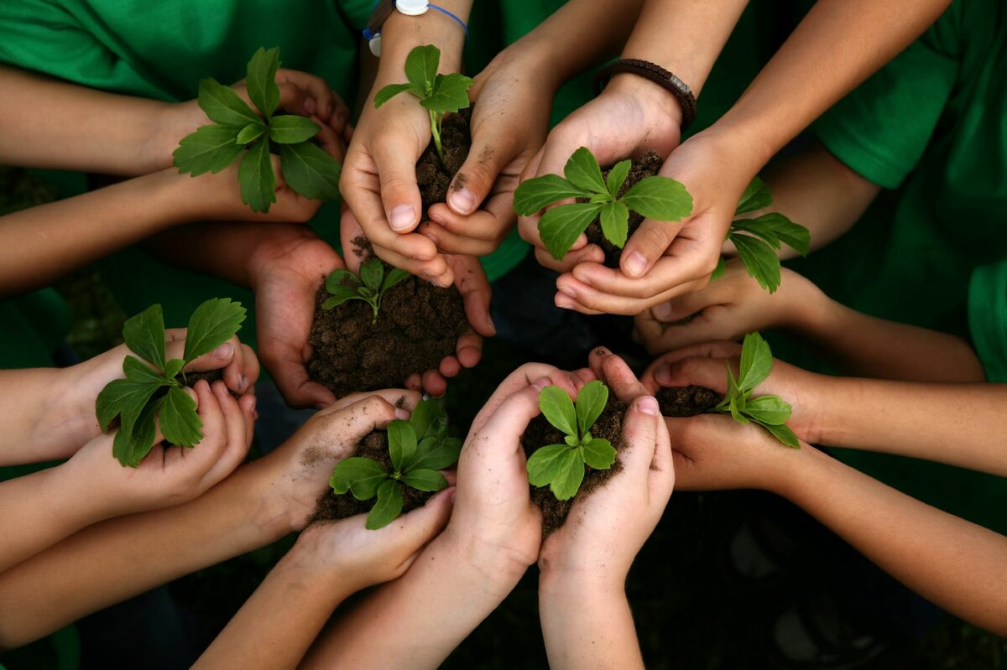
МАН-ЮНІОР ЕРУДИТ-2026.
НОМІНАЦІЯ «ЕКОЛОГІЯ»
Автор завдань: к. біол. н., К.С. крупєй
2026 р.
Фото: https://dyvys.info/blogs/ekologiya-yaki-problemy-dovkillya-aktualni-sogodni-ta-chy-ye-sposoby-vyrishennya/

Slide 2
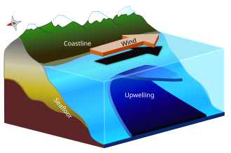
ЕКОЛОГ-ЮНІОР ЕРУДИТ-2026: ЗАВДАННЯ ДЛЯ 5-7 КЛАСІВ (3 бали)
У морях і океанах існують ділянки, де через підняття холодних глибинних вод до поверхні різко зростає кількість поживних речовин і планктону. Таке явище має назву:
А) абразія;
Б) апвелінг;
В) седиментація;
Г) евтрофікація.
https://uk.wikipedia.org/wiki/%D0%90%D0%BF%D0%B2%D0%B5%D0%BB%D1%96%D0%BD%D0%B3

Slide 3
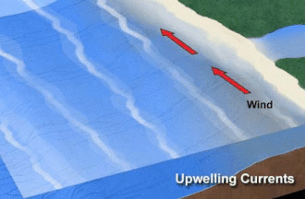
Апвелінг – це підняття холодних глибинних вод до поверхні океану під дією вітру і течії. Цей процес збагачує поверхневі води біогенними елементами (фосфором, азотом, кремнієм), підвищує біологічну продуктивність океану та сприяє формуванню покладів фосфоритів.
https://uk.wikipedia.org/wiki/%D0%90%D0%BF%D0%B2%D0%B5%D0%BB%D1%96%D0%BD%D0%B3

Slide 4
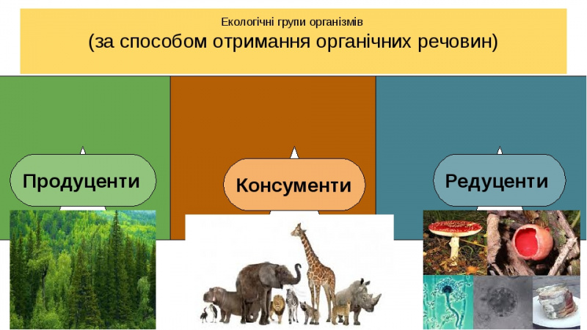
У лісовій екосистемі щороку накопичуються тонни опалого листя, сухих гілок і решток загиблих організмів. Проте з часом ці органічні речовини перетворюються на прості неорганічні сполуки, які знову можуть використовуватися рослинами. Яка група організмів забезпечує цей процес?
А) продуценти
Б) консументи І порядку
В) консументи ІІ порядку
Г) редуценти
Д) детритофаги
https://chair.mercy.cx.ua/zhittya-v-kiievi/yaki-organizmi-v-ekosistemi-nalezhat-do-reducentiv.html

Slide 5
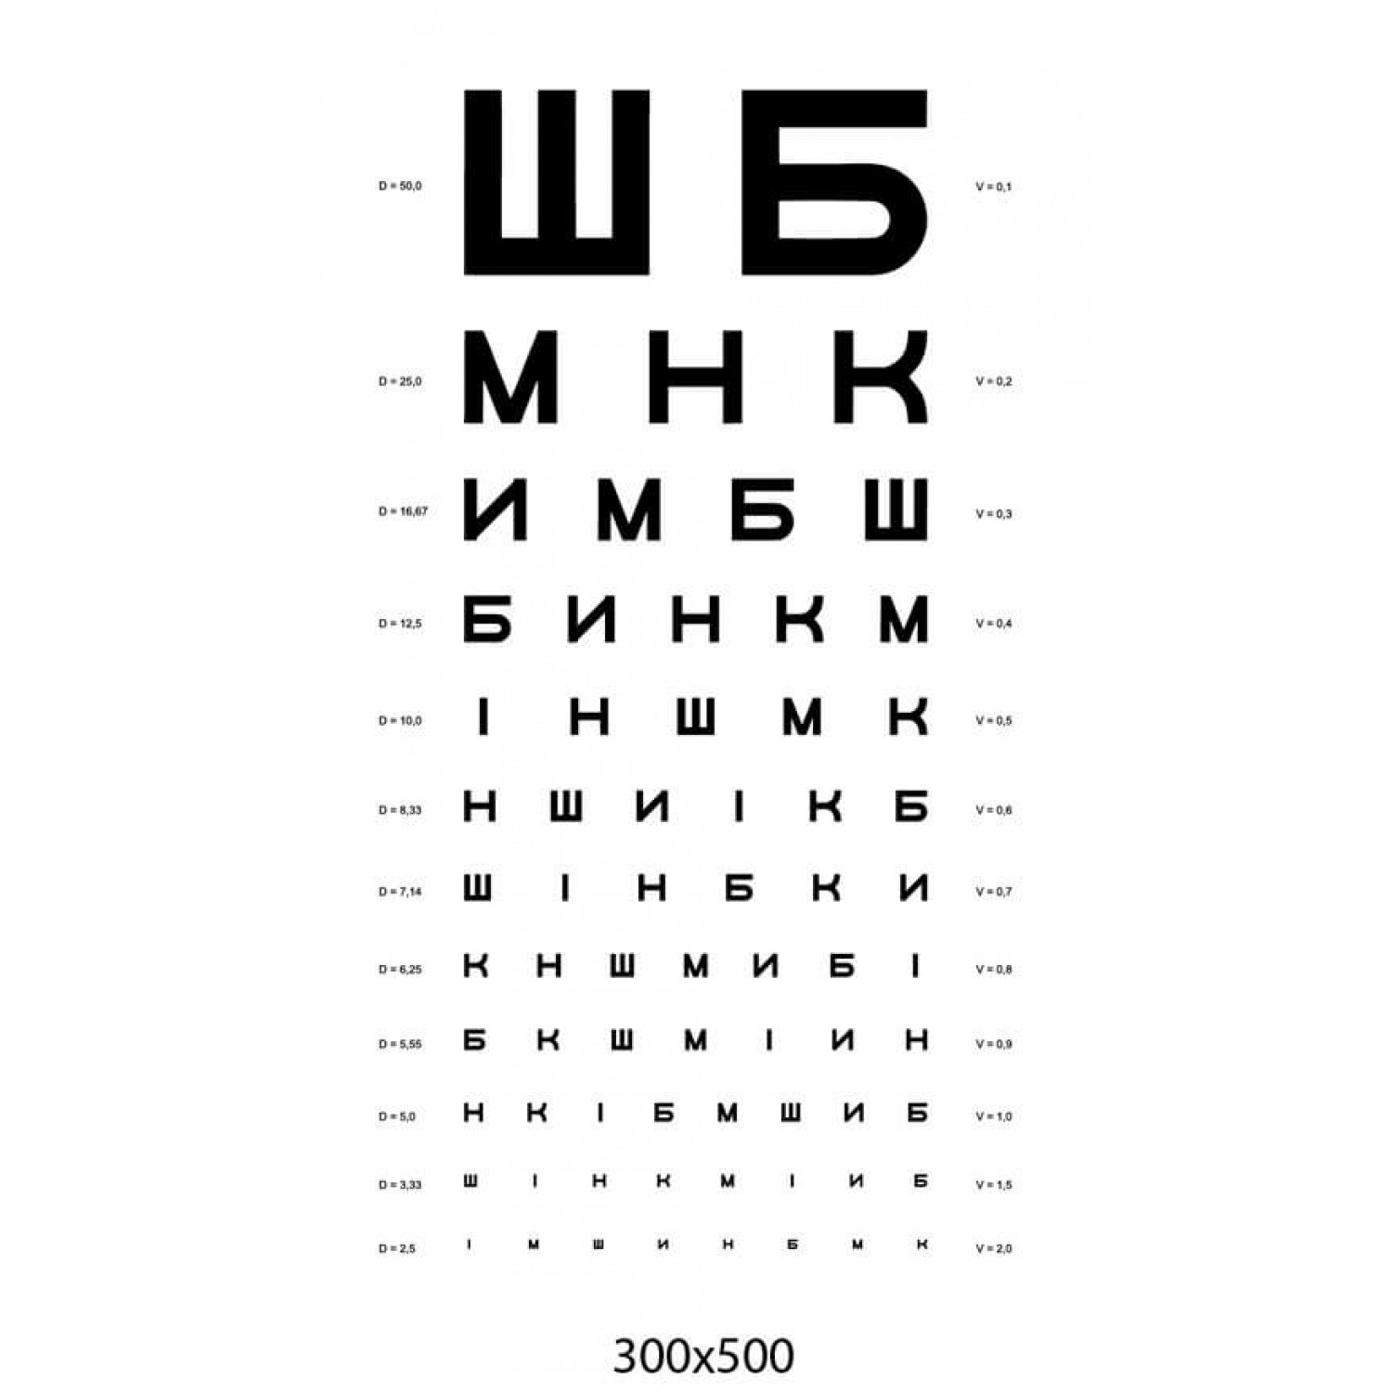
Під час профілактичного огляду офтальмолог просить пацієнта з відстані 5 метрів називати літери, розташовані в рядках різного розміру. Який діагностичний інструмент використовується для визначення гостроти зору?
А) периметр Форстера
Б) таблиця Сівцева
В) офтальмоскоп
Г) таблиця Рабкіна
Д) тонометр Маклакова
https://stendzp.com/uk/stend-tablica-sivceva-dlja-proverki-zrenija-4123

Slide 6
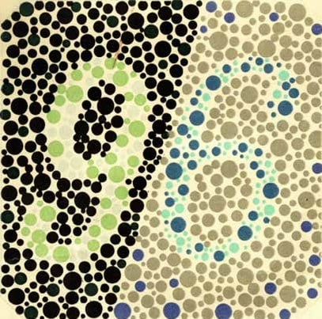
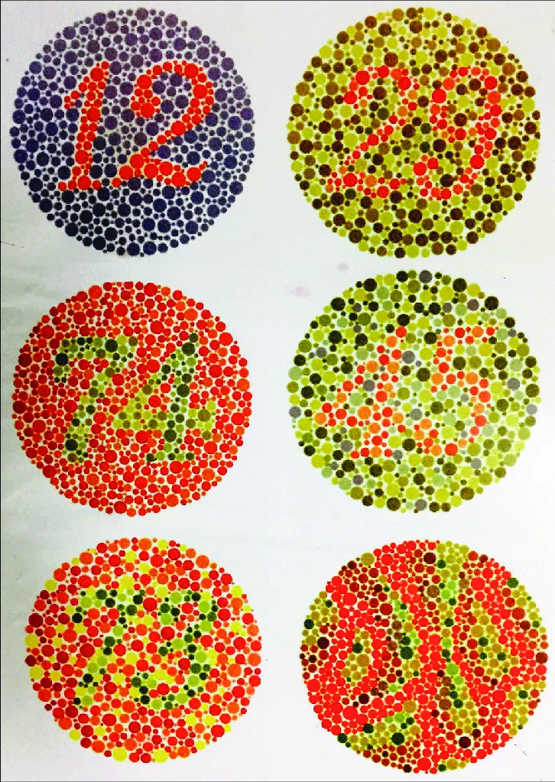
Таблиці Рабкіна (поліхроматичні таблиці Рабкіна) – це спеціальні діагностичні картки для перевірки кольорового зору та виявлення різних форм дальтонізму.
https://novyizir.ua/test-na-daltonizm/

Slide 7
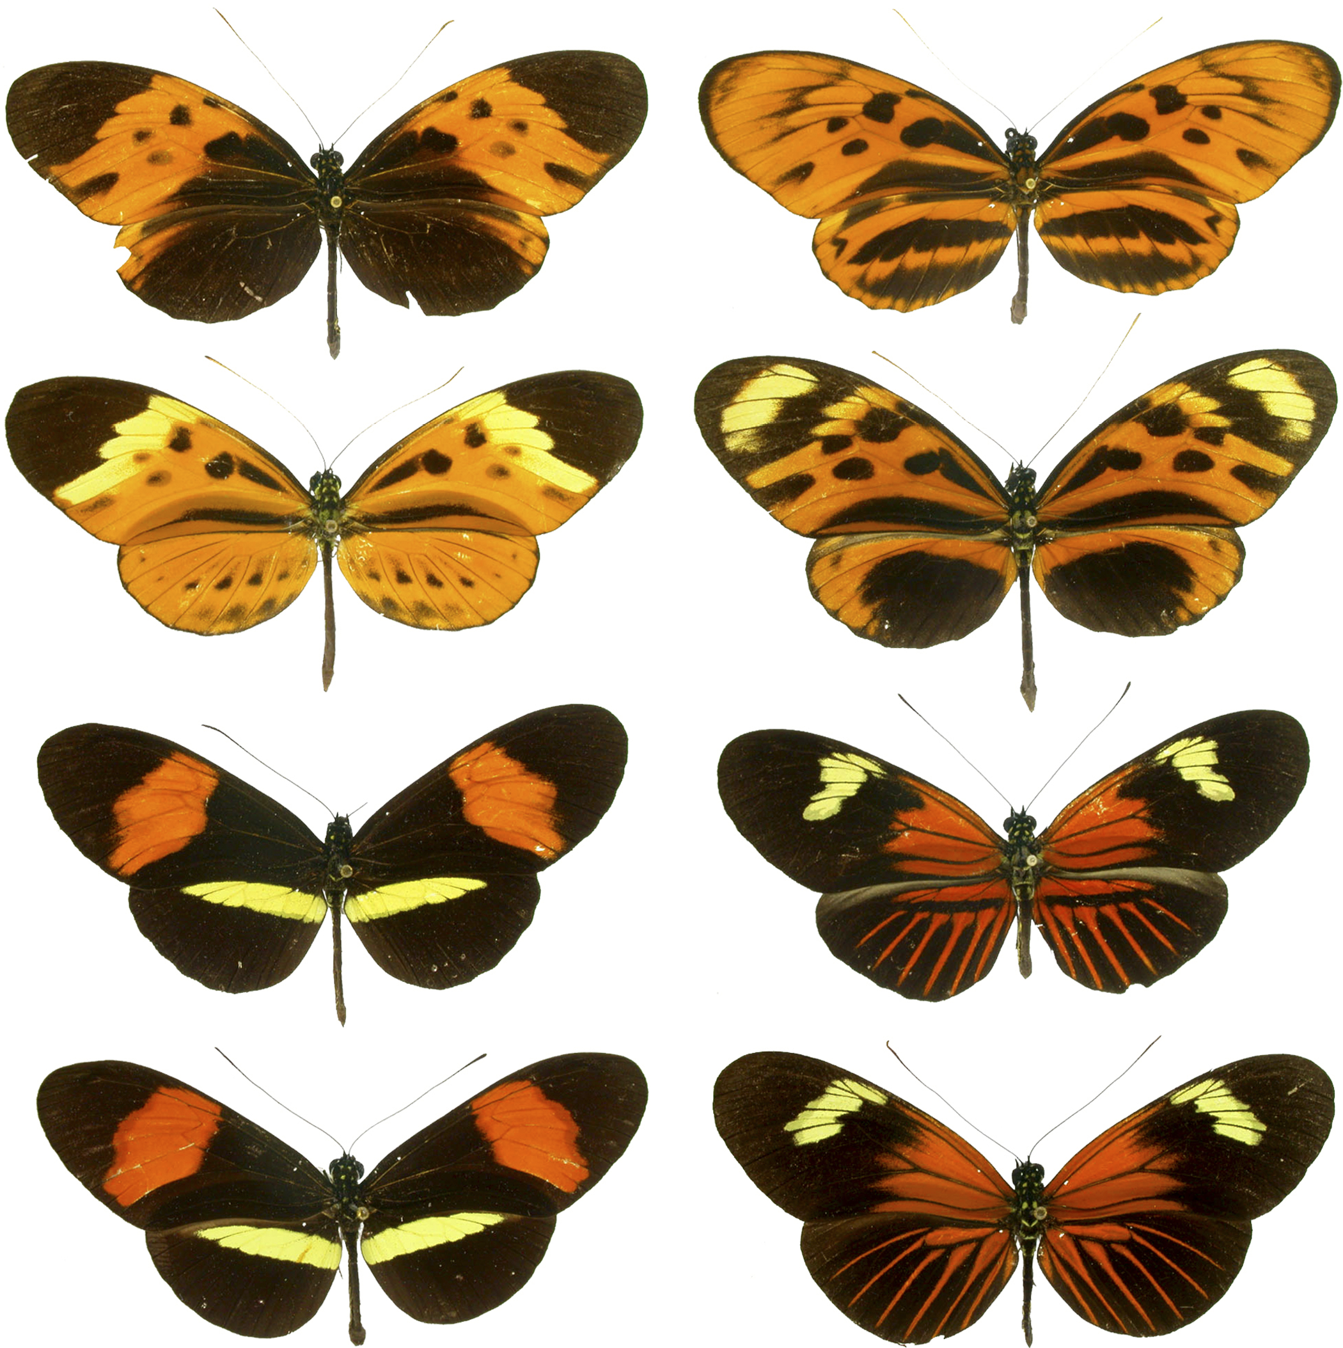
У тропічному лісі мешкають кілька видів отруйних метеликів, які не є близькими родичами. Проте всі вони мають майже однакове яскраве чорно-жовто-червоне забарвлення. Птахи, одного разу спробувавши будь-якого з них, надалі уникають усіх метеликів із таким візерунком. Яке явище ілюструє цей приклад?
А) маскування
Б) мімікрія Бейтса
В) мімікрія Мюллера
Г) мімезія
Д) конвергенція
https://uk.wikipedia.org/wiki/%D0%9C%D1%96%D0%BC%D1%96%D0%BA%D1%80%D1%96%D1%8F_%D0%9C%D1%8E%D0%BB%D0%BB%D0%B5%D1%80%D0%B0

Slide 8
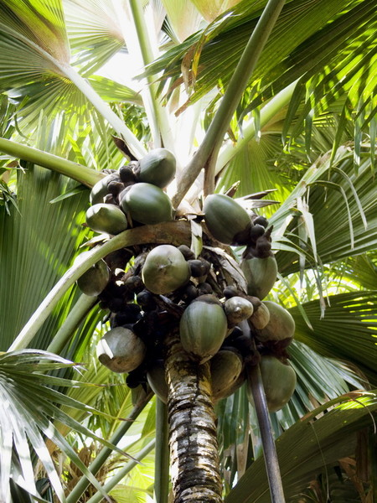
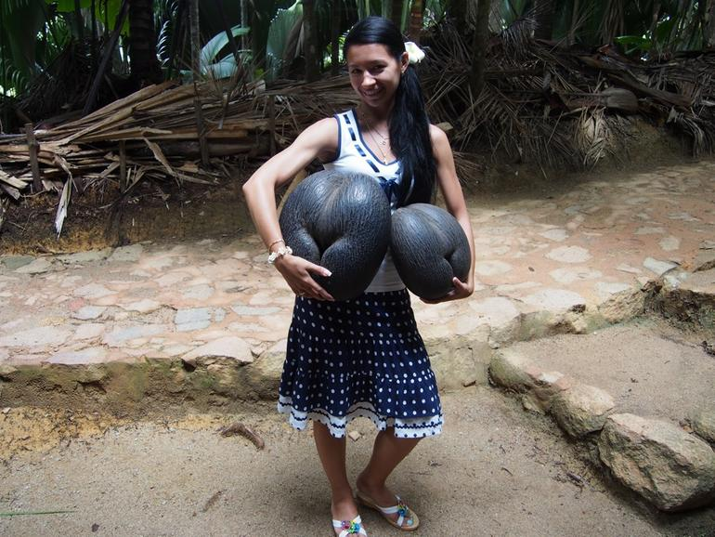
ЕКОЛОГ-ЮНІОР ЕРУДИТ-2026: ЗАВДАННЯ ДЛЯ 5-7 КЛАСІВ (4 бали)
Цікаві факти про горіхи:
Найбільший горіх – сейшельський горіх (коко-де-мер), плоди якого можуть важити понад 20 кг, а насінина – до 18 кг.
Найдорожчий горіх – макадамія, яку називають «королевою горіхів» через складність вирощування та дуже тверду шкаралупу.
Найотруйніший горіх – насіння дерева чилібуха (Strychnos nux-vomica), відоме як «блювотний горіх», містить сильнодіючі отрути стрихнін і бруцин.
ЯКИЙ ГОРІХ ЗОБРАЖЕНО НА ФОТО?
https://records-news.com/najbilshe-nasinnya-u-sviti-istoriya-jogo-vidkryttya-ta-czikavi-fakty/
https://good-product.kh.ua/ua/ynteresnye-fakty-ob-orekhakh/

Slide 9
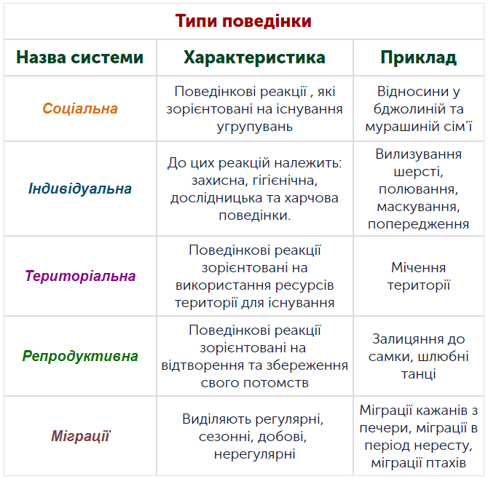
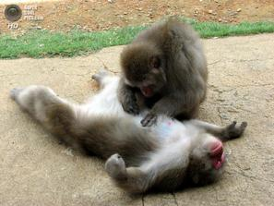
А яка форма поведінки зображена на цьому фото?
https://vseosvita.ua/test/povedinka-tvaryn-845541.html
https://learning.ua/zno/kursy-zno/kursy-zno-z-biolohii/povedinka-tvaryn

Slide 10
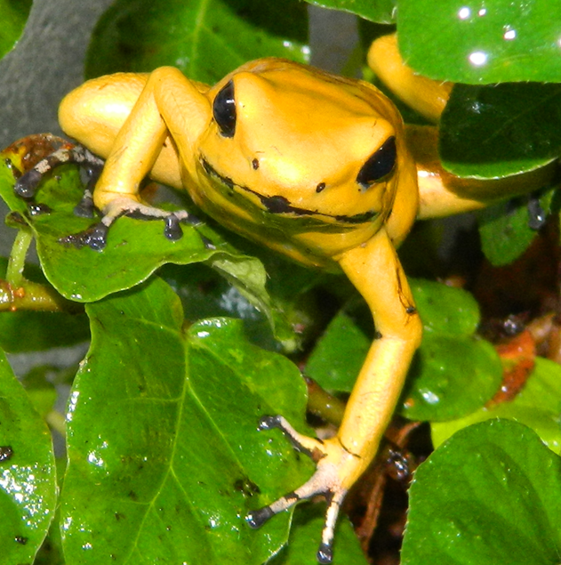
У тропічних лісах Колумбії трапляється невелика амфібія (довжина тіла 2-5 см), шкірні виділення якої містять потужний токсин – батрахотоксин. Місцеві племена традиційно використовували її отруту для обробки мисливських стріл. До якої групи жаб належить цей організм?
А) ропухи звичайної
Б) жахливих листолазів
В) жаби скляної
Г) жаби арлекіна
Д) деревної жаби-квакші
https://uk.wikipedia.org/wiki/%D0%9B%D0%B8%D1%81%D1%82%D0%BE%D0%BB%D0%B0%D0%B7_%D0%B6%D0%B0%D1%85%D0%BB%D0%B8%D0%B2%D0%B8%D0%B9

Slide 11
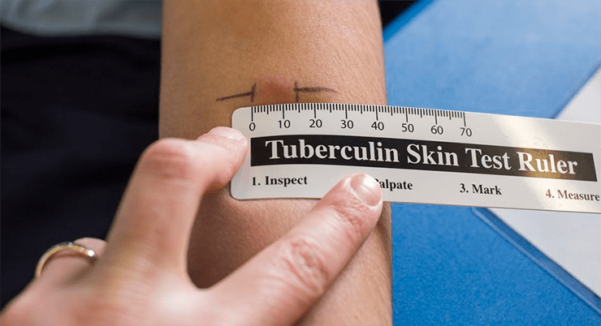
ЕКОЛОГ-ЮНІОР ЕРУДИТ-2026: ЗАВДАННЯ ДЛЯ 5-7 КЛАСІВ (5 балів)
Яку пробу використовують для діагностики туберкульозу та перевірки наявності імунної відповіді організму на збудника туберкульозу (паличку Коха)?
А) реакція Вассермана
Б) проба Манту
В) проба Шика
Г) реакція Грегерсена
Д) проба Бюрне
https://vikna.if.ua/news/125634/view

Slide 12
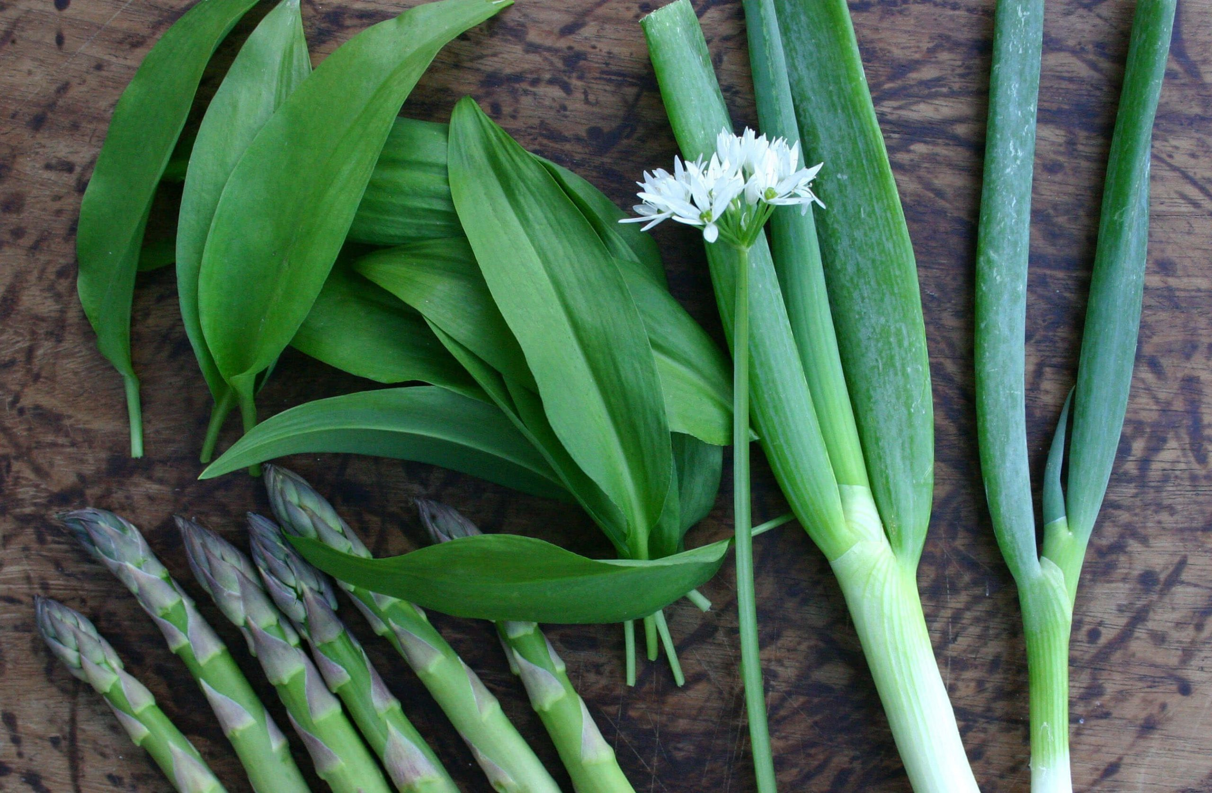
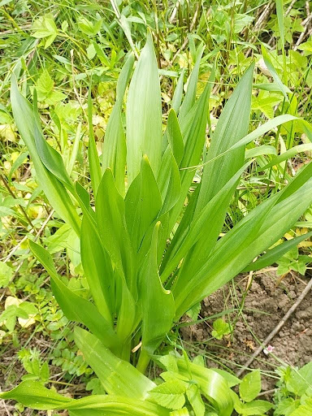
У Львові 2026 р. зафіксовано випадок тяжкого отруєння дикорослою рослиною, яку помилково прийняли за черемшу. Рослина містить алкалоїд колхіцин, що блокує поділ клітин і є дуже токсичним для людини. На відміну від справжньої черемші, яка має м’яке листя та характерний часниковий запах, ця рослина має жорсткіші, вузькі листки і не має запаху. Яка це рослина?
А) болиголов плямистий
Б) пізньоцвіт
В) віх отруйний
Г) беладона
Д) деревій
Пізньоцвіт див. фото нижче
https://www.facebook.com/kunsht/posts/

Slide 13
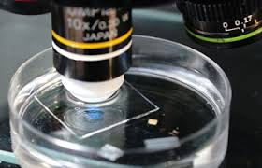
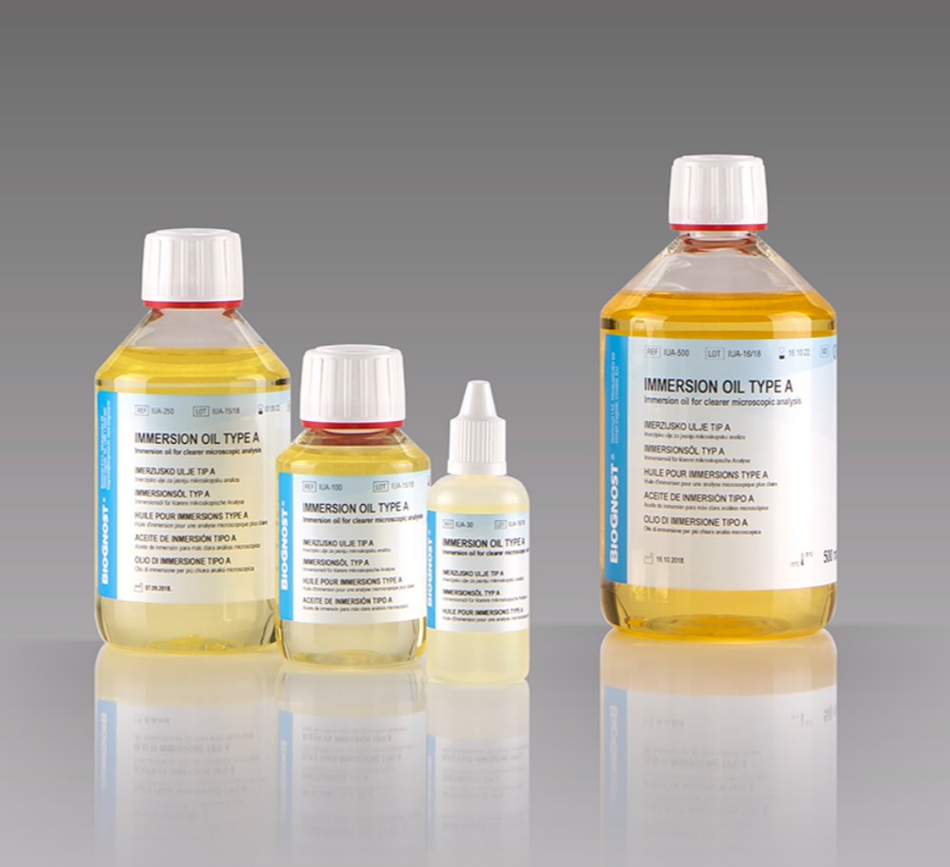
Під час дослідження бактерій під світловим мікроскопом для отримання максимального збільшення та чіткості зображення між об’єктивом і препаратом наносять спеціальну рідину (кедрову олію). Який метод мікроскопії використовується?
А) темнопольна
Б) флуоресцентна
В) імерсійна
Г) електронна
Д) фазово-контрастна
https://labstar.com.ua/prod_biognost/IUA-500

Slide 14
Методичні матеріали до підготовки 5 – 7 класи
https://ukrayinska.libretexts.org/%D0%9D%D0%B0%D1%83%D0%BA%D0%B8_%D0%BF%D1%80%D0%BE_%D0%97%D0%B5%D0%BC%D0%BB%D1%8E/%D0%9E%D0%BA%D0%B5%D0%B0%D0%BD%D0%BE%D0%B3%D1%80%D0%B0%D1%84%D1%96%D1%8F/%D0%9E%D0%BA%D0%B5%D0%B0%D0%BD%D0%BE%D0%B3%D1%80%D0%B0%D1%84%D1%96%D1%8F_101_(Miracosta)/09%3A_%D0%A6%D0%B8%D1%80%D0%BA%D1%83%D0%BB%D1%8F%D1%86%D1%96%D1%8F_%D0%BE%D0%BA%D0%B5%D0%B0%D0%BD%D1%83/9.09%3A_%D0%90%D0%BF%D0%B2%D0%B5%D0%BB%D1%96%D0%BD%D0%B3_%D1%96_%D0%94%D0%B0%D1%83%D0%BD%D0%B2%D0%B5%D0%BB%D1%96%D0%BD%D0%B3
https://odessakatakomby.com/wp-content/uploads/2021/12/Karavanskiy_UV.pdf Стор. 180.
https://chornomorka.com/archive/22586/a-172048.html
https://dovidka.biz.ua/tsikavi-fakti-pro-hvoyni-roslini/
https://dovidka.biz.ua/tsikavi-fakti-pro-krokodiliv/
https://u-misti.chernivtsi.ua/shist-czikavyh-faktiv-pro-bilyh-kotiv-v-deyaki-z-yakyh-vazhko-poviryty/
https://good-product.kh.ua/ua/ynteresnye-fakty-ob-orekhakh/
https://vaccine.org.ua/infections/pravecz/?gad_source=1&gad_campaignid=21704711166&gbraid=0AAAAA-G85zHLHNdm5dCBk57RuIcf2r_2S&gclid=CjwKCAjwidXQBhAZEiwA4egw6HQF610_HegtTRrgZeWULmoa8RlgLJL4oToEqiHoxPR0JE_8gd6MeRoC4rsQAvD_BwE
https://cheremoskyi-park.in.ua/bezpeka/yaki-hryby-ne-mozhna-zbyraty/
Середовище З - Випуск 107. Царство грибів, у яких відносинах воно з людством? Випуск від 02.02.2022: https://www.youtube.com/watch?v=ssl2dCyB3bc&t=751s
https://ochmanity.com/25666/
https://vsviti.com.ua/society/79965
https://dovidka.biz.ua/tsikavi-fakti-pro-zhab/
https://ukr.media/garden/382882/
https://www.kcml.dp.ua/%D0%BF%D1%80%D0%BE%D0%B1%D0%B0-%D0%BC%D0%B0%D0%BD%D1%82%D1%83-%D1%89%D0%BE-%D0%BF%D0%BE%D1%82%D1%80%D1%96%D0%B1%D0%BD%D0%BE-%D0%B7%D0%BD%D0%B0%D1%82%D0%B8-%D0%B1%D0%B0%D1%82%D1%8C%D0%BA%D0%B0%D0%BC/
https://library.nusta.edu.ua/depository/%D0%9E%D1%86%D0%B8%D1%84%D1%80%D0%BE%D0%B2%D0%B0%D0%BD%D1%96%20%D0%B4%D0%BE%D0%BA%D1%83%D0%BC%D0%B5%D0%BD%D1%82%D0%B8/%D0%95%D0%9A%D0%9E%D0%9B%D0%9E%D0%93%D0%86%D0%AF%20%D0%9E%D0%A1%D0%9D%D0%9E%D0%92%D0%9D%D0%86%20%D0%A2%D0%95%D0%A0%D0%9C%D0%86%D0%9D%D0%98,%20%D0%9F%D0%9E%D0%9D%D0%AF%D0%A2%D0%A2%D0%AF%20%D0%A2%D0%90%20%D0%9E%D0%97%D0%9D%D0%90%D0%A7%D0%95%D0%9D%D0%9D%D0%AF%20%D0%94.%D0%9F.%20%D0%9F%D0%BB%D0%B0%D1%85%D1%82%D1%96%D0%B9%D0%9E.%D0%A1.%20%D0%A7%D0%B8%D0%BD%D1%87%D0%B8%D0%BA%D0%A1.%D0%92.%20%D0%9A%D0%BE%D0%B1%D1%80%D0%B8%D0%BD%D1%81%D1%8C%D0%BA%D0%B0.pdf Стор. 6.
https://www.bbc.com/ukrainian/articles/c995ldkre7lo
https://revmo.com.ua/sindrom-reino
https://sparkmedia.com.ua/dyvovyzhni-fakty-pro-ryb/
https://www.youtube.com/watch?v=5VuonaMSr-o&t=2s Будова світлового мікроскопа. Суха та імерсійна мікроскопія.

Slide 15
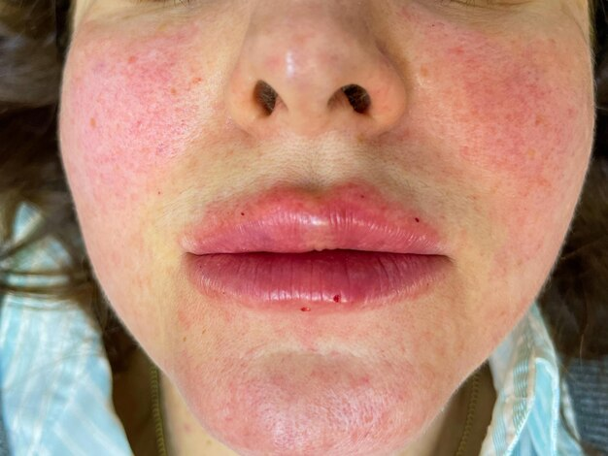
ЕКОЛОГ-ЮНІОР ЕРУДИТ-2026: ЗАВДАННЯ ДЛЯ 8-9 КЛАСІВ (3 бали)
Аутоімунне захворювання, при якому імунна система атакує власні тканини організму, часто проявляється висипом у формі «метелика» на обличчі, ураженням суглобів, нирок і підвищеною чутливістю до сонячного світла. Яке це захворювання?
А) ревматоїдний артрит
Б) розсіяний склероз
В) червоний системний вовчак
Г) псоріаз
Д) цукровий діабет 1 типу
https://rodyna-medical.com.ua/systemnyj-chervonyj-vovchak-schv-diagnostyka-ta-likuvannya/

Slide 16
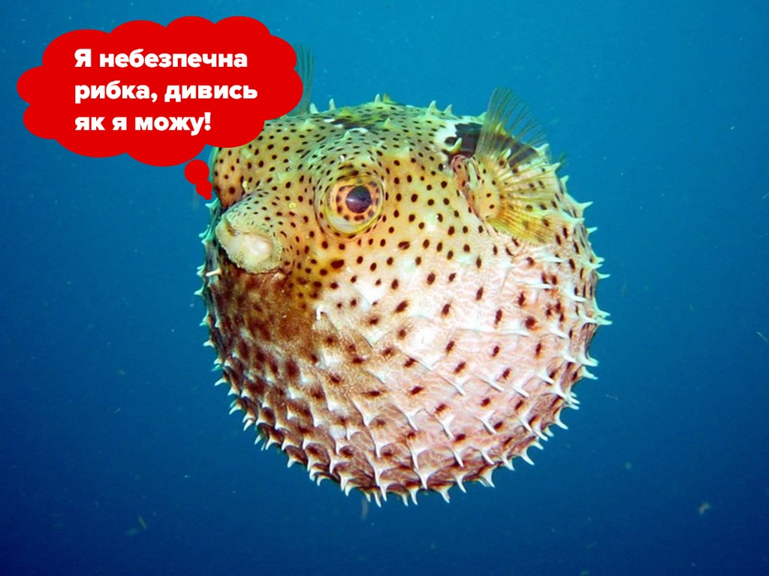
Риба фугу у разі небезпеки швидко збільшує об’єм свого тіла, перетворюючись на майже кулясту форму. Яка причина такого явища?
А) інтенсивний ріст м’язових тканин під час стресу
Б) накопичення газів у плавальному міхурі
В) швидке ковтання води та розтягнення шлунка
Г) збільшення кількості крові в судинах
Д) активація процесу поділу клітин шкіри
https://nord-ost.uz.ua/czikavo/5-ka-najbilsh-otrujnyh-ryb/?srsltid=AfmBOooTSqEa0H0bILRuZrtdHAAhsCH5e1AYw7lQ_nV9PEXY3rPfWyn6

Slide 17
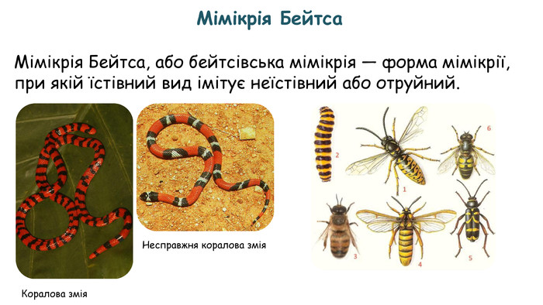
У природі існують випадки, коли нешкідливий вид тварин має зовнішню схожість із отруйним або небезпечним видом, завдяки чому хижаки уникають його. Яке явище ілюструє такий приклад?
А) мімікрія Мюллера
Б) маскування
В) мімікрія Бейтса
Г) конвергенція
Д) мімезія
https://naurok.com.ua/prezentaciya-adaptaci-yak-rezultat-evolyuciynogo-procesu-227275.html

Slide 18
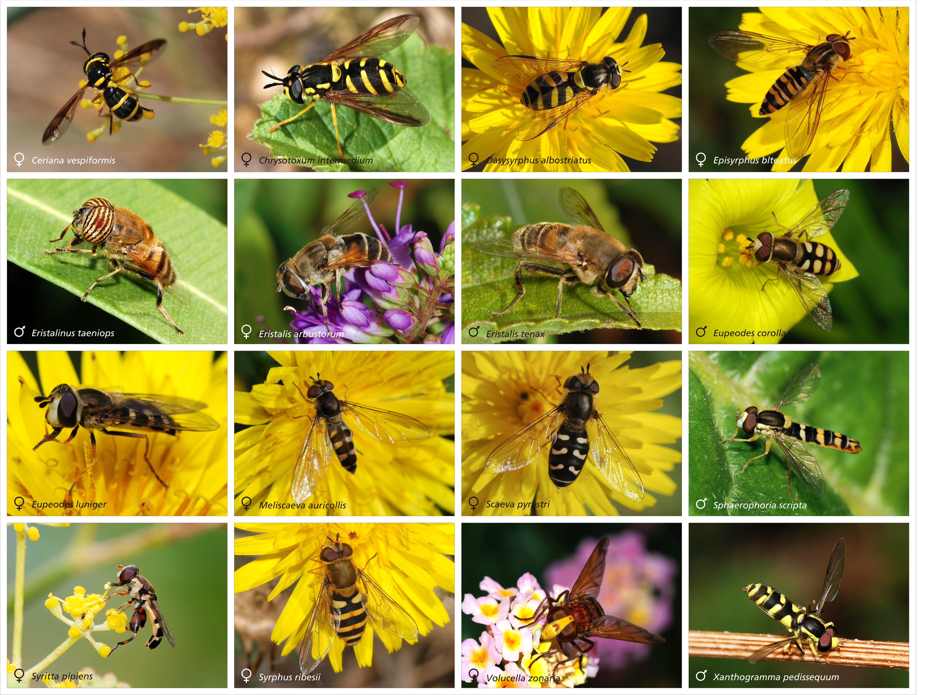
Мухи-дзюрчалки. Мімікрія Бейтса.

Slide 19
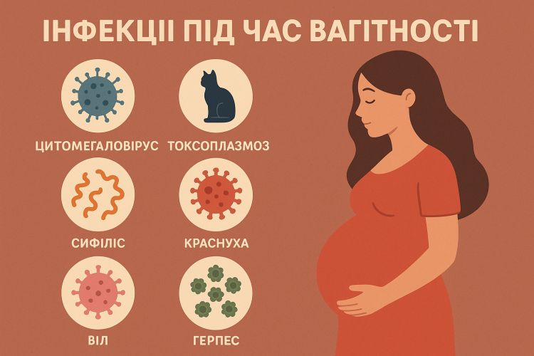
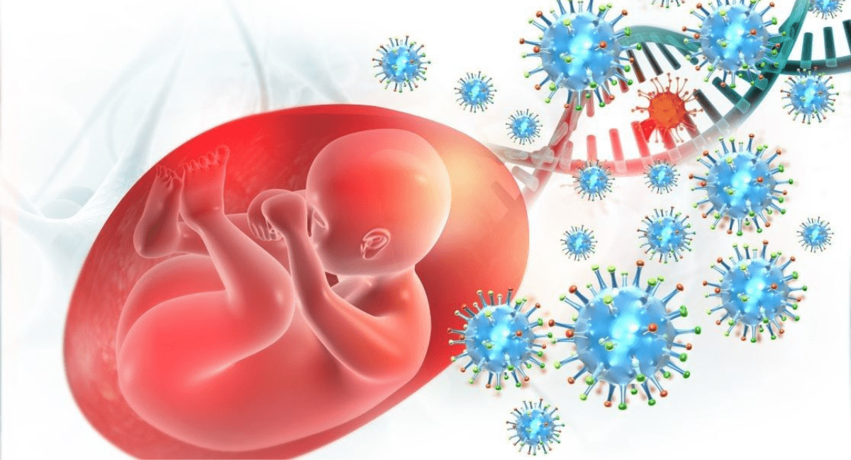
Під час вагітності деякі інфекційні агенти можуть проходити через плаценту та інфікувати плід, що призводить до вроджених вад розвитку (ураження мозку, очей, серця) або викиднів. Яка група інфекцій об’єднує такі збудники?
А) TORCH-інфекції
Б) кишкові інфекції
В) респіраторні вірусні інфекції
Г) трансмісивні інфекції
Д) нозокоміальні інфекції
https://klinika.medvedev.ua/torch-infections/
https://khmilclinic.com.ua/torch-infekcziyi-ta-vagitnist/

Slide 20
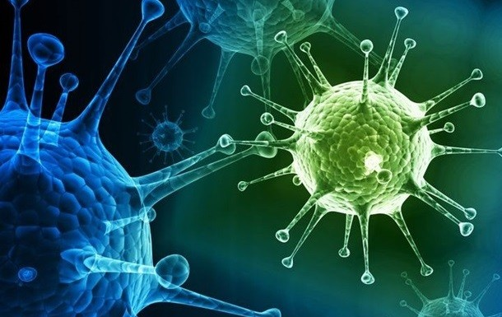
ЕКОЛОГ-ЮНІОР ЕРУДИТ-2026: ЗАВДАННЯ ДЛЯ 8-9 КЛАСІВ (4 бали)
Відомо, що віруси мають лише один тип нуклеїнової кислоти: ДНК або РНК. Назвіть віруси, які містять ДНК у своєму складі:
А) вірус грипу та SARS-CoV-2
Б) вірус кору та вірус сказу
В) аденовірус та вірус папіломи людини
Г) вірус гепатиту C та ротавірус
Д) вірус краснухи та паротиту
https://dn.cdc.gov.ua/news/3-zhovtnya-mizhnarodnyj-den-vyznannya-virusiv/

Slide 21
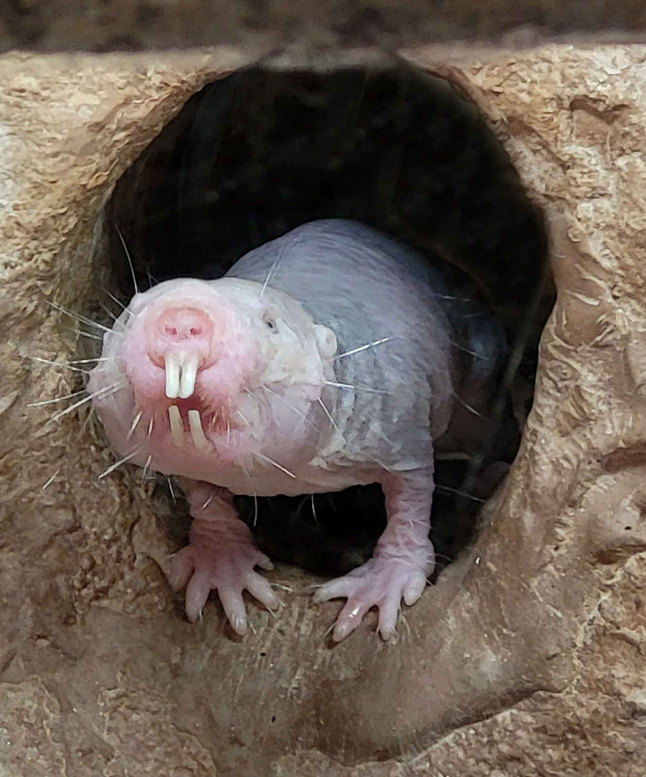
Голий землекоп (Heterocephalus glaber) відомий своєю надзвичайною тривалістю життя та майже повною стійкістю до розвитку злоякісних пухлин. Яка система найбільш безпосередньо забезпечує цей ефект?
А) регуляції клітинного циклу та контроль апоптозу
Б) травлення та всмоктування поживних речовин
В) транспорту кисню гемоглобіном
Г) скорочення м’язів актином і міозином
Д) нервова система рефлекторної регуляції
https://www.britannica.com/animal/naked-mole-rat

Slide 22
У людей та мишей білок cGAS, виявляючи пошкодження ДНК, блокує процеси репарації, що запускає клітинне старіння або рак. Проте у голого землекопа цей білок має всього чотири мутації амінокислот, які розвертають його дію на 180 градусів. У них cGAS, навпаки, посилює та прискорює відновлення розривів ДНК, зберігаючи генетичний код клітин ідеально неушкодженим протягом десятиліть.
https://www.bbc.com/ukrainian/articles/ckg6mp2vpgyo

Slide 23
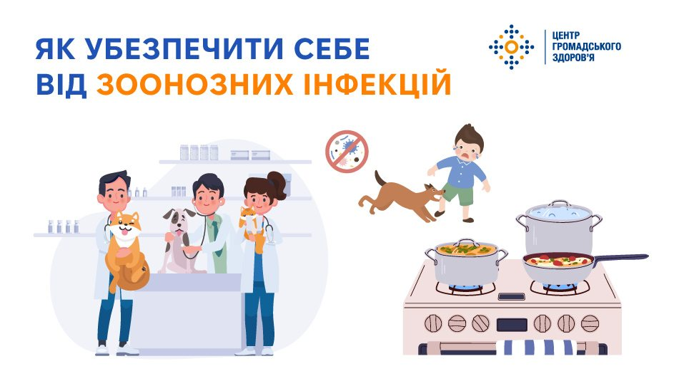
Деякі зоонозні інфекції передаються від тварин до людини, але людина при цьому не стає джерелом подальшого поширення збудника серед людей (так званий «біологічний глухий кут»). Які з перелічених захворювань належать до таких інфекцій?
А) дифтерія, правець
Б) малярія, краснуха
В) туляремія, бруцельоз
Г) гепатит А, чума
Д) гепатит В, грип

Slide 24
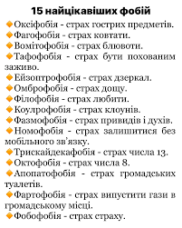
ЕКОЛОГ-ЮНІОР ЕРУДИТ-2026: ЗАВДАННЯ ДЛЯ 8-9 КЛАСІВ (5 балів)
Фобія – це ірраціональний та панічний страх, який людина відчуває, коли опиняється перед тригером. Об’єктом страху може бути певне місце, обставини чи об’єкт. На відміну від тривожного розладу, причиною фобії зазвичай є щось конкретне.
https://www.instagram.com/p/Cq7qAcNNZ2p/

Slide 25
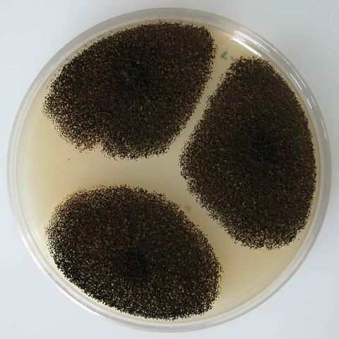
Деякі цвілеві гриби, що трапляються у вологих приміщеннях та на зіпсованих харчових продуктах, здатні продукувати афлатоксин – токсичну сполуку з вираженою канцерогенною та алергенною дією. Який гриб найчастіше пов’язують із утворенням цієї речовини?
А) Clostridium botulinum
Б) Aspergillus niger
В) Staphylococcus aureus
Г) Candida albicans
Д) Penicillium notatum
https://microbenotes.com

Slide 26
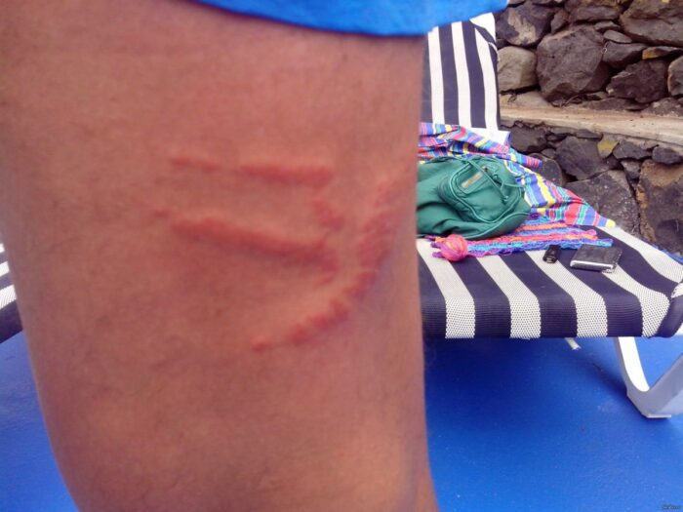
Після контакту з медузою на шкірі людини можуть залишатися жалкі клітини (нематоцисти), які продовжують виділяти токсин. Яким засобом рекомендується обробити уражену ділянку, щоб зменшити подальшу дію отрути?
А) 5 % оцтом
Б) перекисом водню
В) прісною водою
Г) мильним розчином
Д) етиловим спиртом
https://noviydoctor.com/amp/zdorovya/12165-shcho-robyty-yakshcho-vjalyla-meduza-symptomy-likuvannya-ukusiv-profilaktyka

Slide 27
Методичні матеріали до підготовки 8 – 9 класи
https://profderm.net.ua/ua/statti/kozhnaya-krasnaya-volchanka-symptomy-vydy-y-foto-razlynyh-vydov-kozhnoj-volchanky/
https://ndekc.zp.ua/p/40-poslugy/index5.html
https://onclinic.ua/blog/fun-facts-about-bones-and-joints
https://www.agronom.com.ua/prychyny-vynyknennya-defitsytu-azotu-na-riznyh-typah-gruntiv-ukrayiny/
https://sm.darg.gov.ua/_50_najbiljsh_cikavih_faktiv_0_0_0_1099_1.html
https://www.bsmu.edu.ua/blog/torch-infekcziyi-shho-varto-znaty-pro-nyh/
https://zp.cdc.gov.ua/news/toksokaroz-shho-tse-za-hvoroba-ta-v-chomu-yiyi-nebezpeka/
https://moz.gov.ua/uk/kalendar-profilaktichnih-scheplen
https://apteka.net.ua/articles/mukovistsydoz-shcho-potribno-znaty-pro-zakhvoryuvannya-ta-yoho-perebih?srsltid=AfmBOop6vM8YKyDwC2DaygYs6jwIL18seT9FbfEaMrPvb8uqPuZLI9Zd
https://www.miyklas.com.ua/p/biologiya/9-klas/bioriznomanittia-375090/neklitinni-formi-zhittia-virusi-372729/re-bd1c8519-22de-4924-93bf-8efd58c94efd
https://lt.ogo.ua/light/10-nejmovirnyh-faktiv-pro-reptylij/
https://www.fitolab.volyn.ua/informuiemo/424-naibilsh-poshyreni-na-terytorii-zakhidnoi-ukrainy-entomofahy
https://tsikavi-fakty.com.ua/90-tsikavyh-i-dyvovyzhnyh-faktiv-pro-zir-tvaryn/
https://www.bbc.com/ukrainian/articles/ckg6mp2vpgyo
https://dovidka.biz.ua/tsikavi-fakti-pro-lyudinu/
https://nrv.org.ua/shho-take-komensalizm-pryklady-komensalizmu/
https://mentoly.com.ua/blog/phobias
https://kegt.rshu.edu.ua/images/dustan/fito.pdf Стор. 17.
https://dneprlabvet.com.ua/aflatoksyny-ta-mikotoksyny/
https://www.youtube.com/watch?v=BUuwETvFPL4&t=3553s Вакцини: коротко про головне.
https://shuba.life/articles/3033-domashnij-aspirin-yak-likuye-nastij-kori-verbi
https://www.divessi.com/uk/blog/fascinating-jellyfish-facts-9836.html
https://vsviti.com.ua/life/69339
https://phc.org.ua/kontrol-zakhvoryuvan/virusni-gepatiti/diagnostika-virusnikh-gepatitiv

Slide 28
ЕКОЛОГ-ЮНІОР ЕРУДИТ-2026: ЗАВДАННЯ ДЛЯ 10-11 КЛАСІВ (3 бали)
Група інфекційних захворювань, що передаються переважно під час статевих контактів (напр., гонорея, сифіліс) і можуть уражати сечостатеву систему, шкіру та слизові оболонки, об’єднується спільним терміном. Як називають такі захворювання?
А) трансмісивні
Б) венеричні
В) госпітальні
Г) кишкові
Д) краплинні

Slide 29
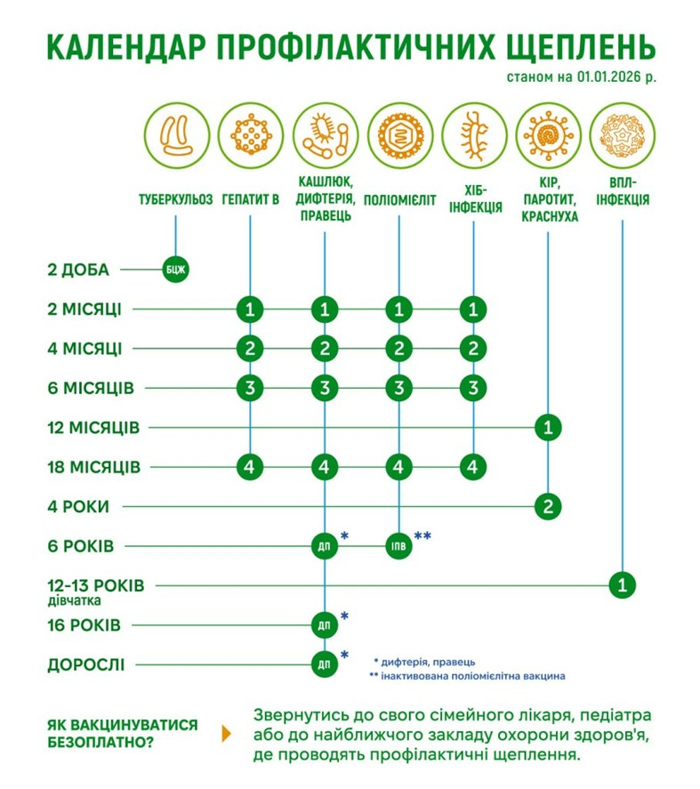
У медицині для профілактики сказу, грипу та поліомієліту можуть використовувати вакцини, отримані з повністю знешкоджених (вбитих) збудників. Як називаються такі вакцини?
А) живі
Б) інактивовані
В) анатоксини
Г) субодиничні
Д) мРНК-вакцини
https://82.gymnasium.kr.ua/profilaktyka/

Slide 30
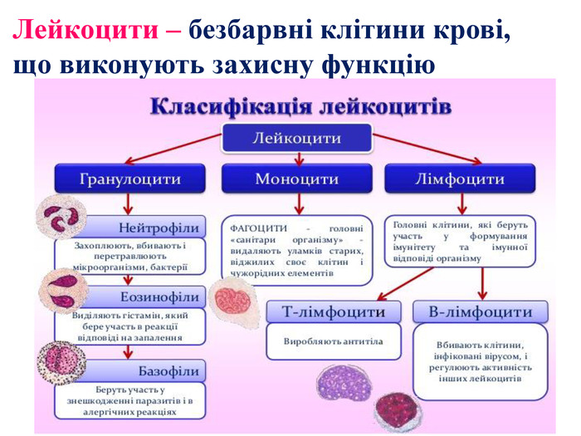
Повторити класифікацію лейкоцитів.
Знайдіть помилку)
https://naurok.com.ua/prezentaciya-imunna-sistema-lyudini-osoblivosti-funkcionuvannya-232909.html

Slide 31
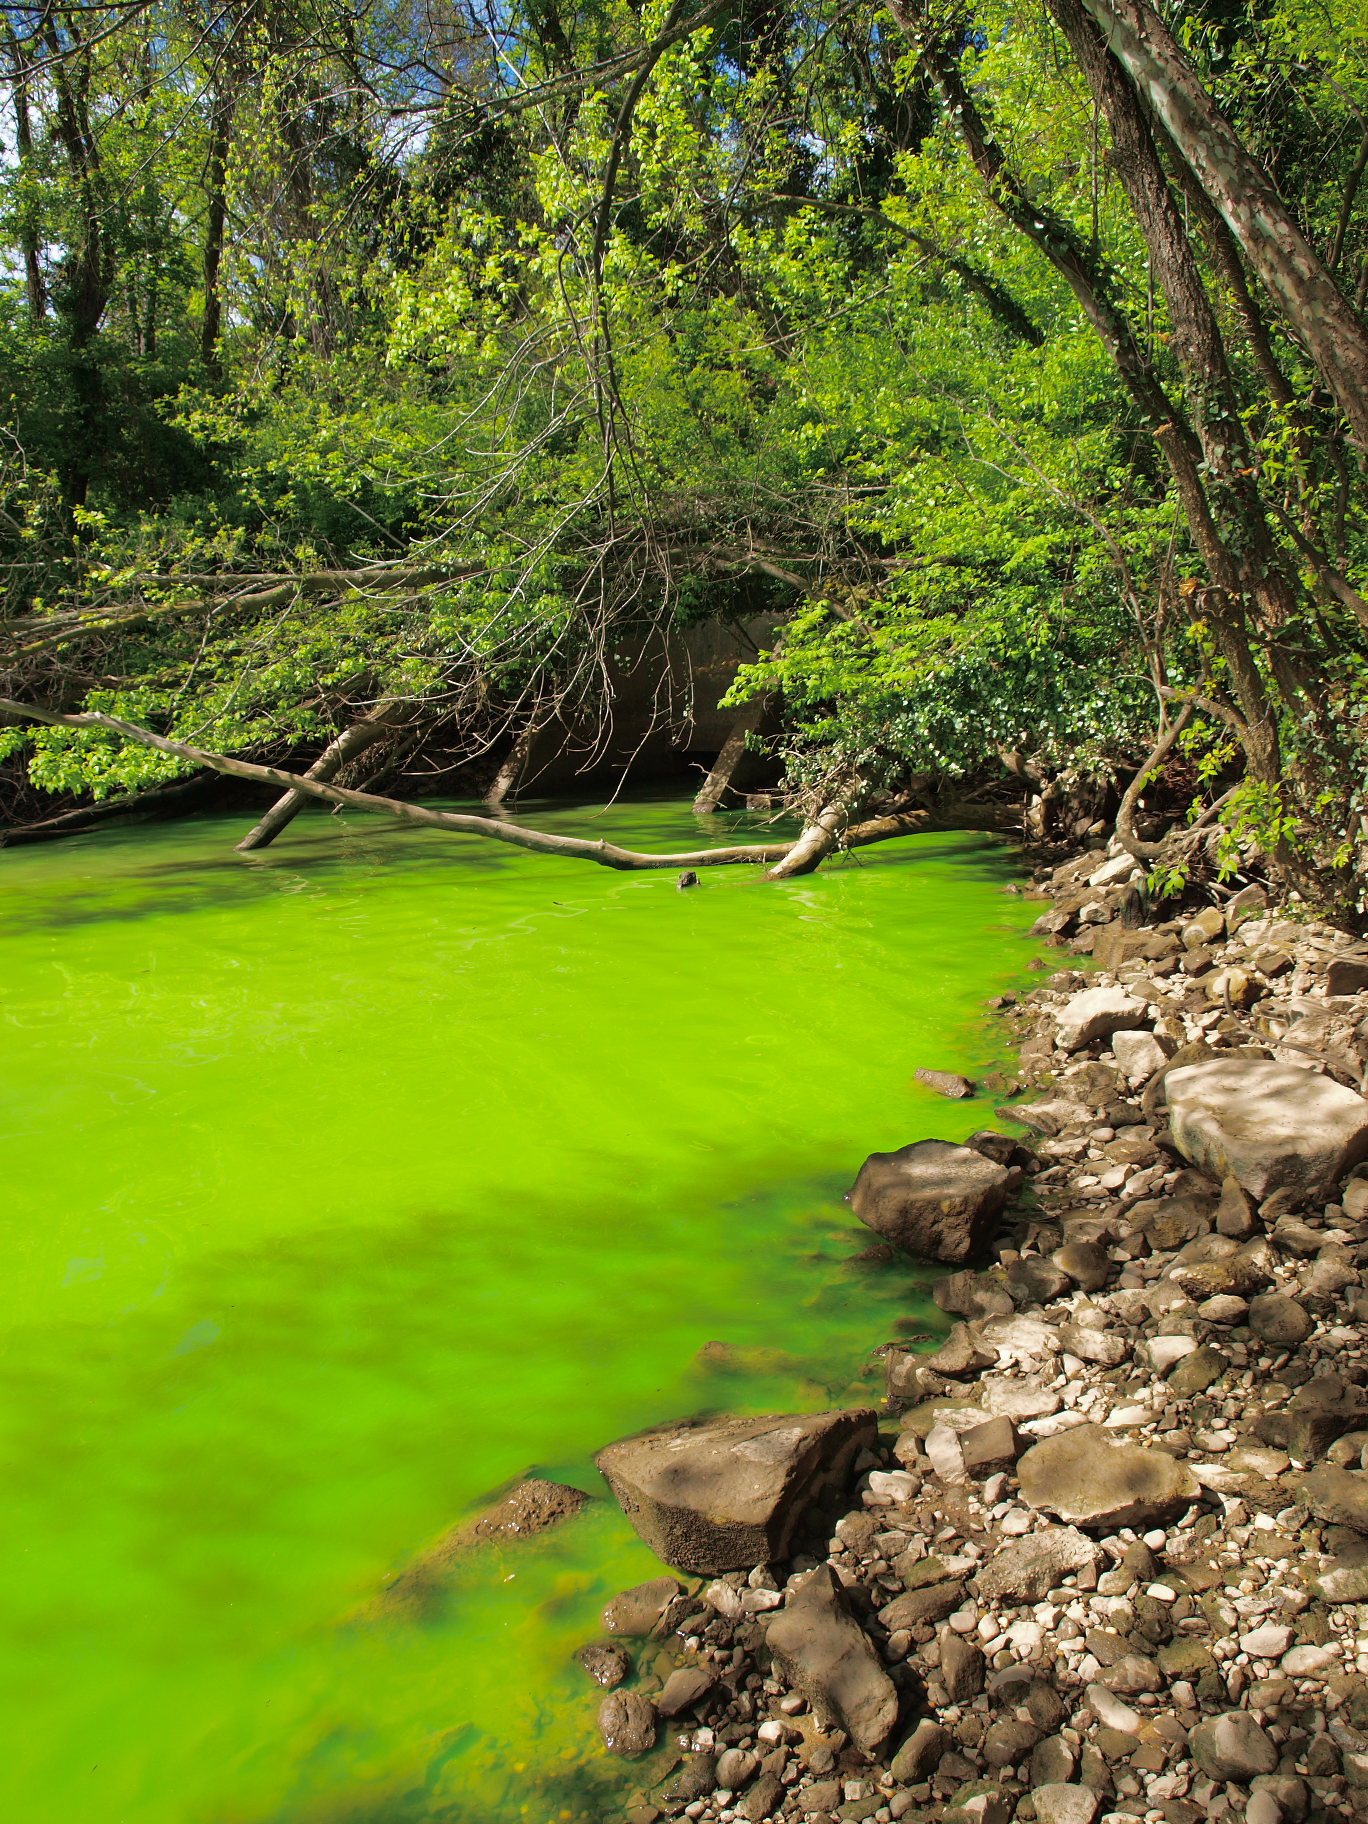
У деяких озерах і ставках спостерігається масове “цвітіння” води, зниження вмісту кисню та загибель риб через надмірне надходження сполук азоту і фосфору з добрив і стічних вод. Як називається цей процес?
А) сукцесія
Б) біоакумуляція
В) евтрофікація
Г) денітрифікація
Д) фільтрація
https://uk.wikipedia.org/wiki/%D0%95%D0%B2%D1%82%D1%80%D0%BE%D1%84%D1%96%D0%BA%D0%B0%D1%86%D1%96%D1%8F

Slide 32
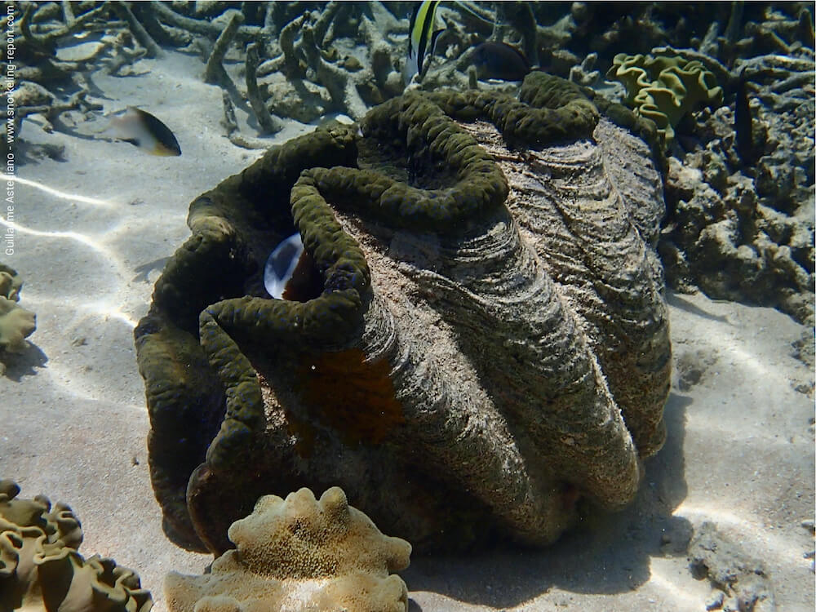
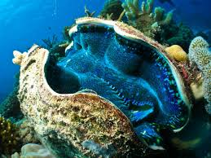
ЕКОЛОГ-ЮНІОР ЕРУДИТ-2026: ЗАВДАННЯ ДЛЯ 10-11 КЛАСІВ (4 бали)
Серед двостулкових молюсків відомий вид, який має гігантську раковину до 2 метрів завширшки і масу понад 300 кг. У деяких культурах такі раковини використовували як великі ємності, а також як елемент інтер’єру культових споруд. Який це вид молюска?
А) Mytilus edulis
Б) Ostrea edulis
В) Tridacna gigas
Г) Pecten maximus
Д) Mya arenaria
https://www.snorkeling-report.com/species/tridacna-gigas/
https://www.facebook.com

Slide 33
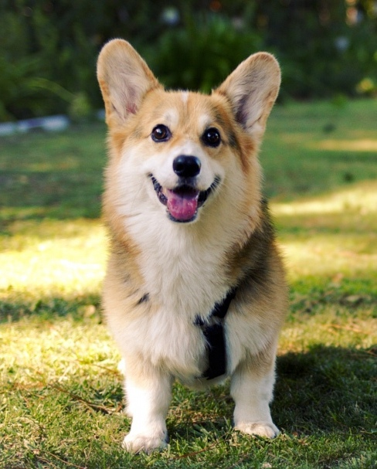
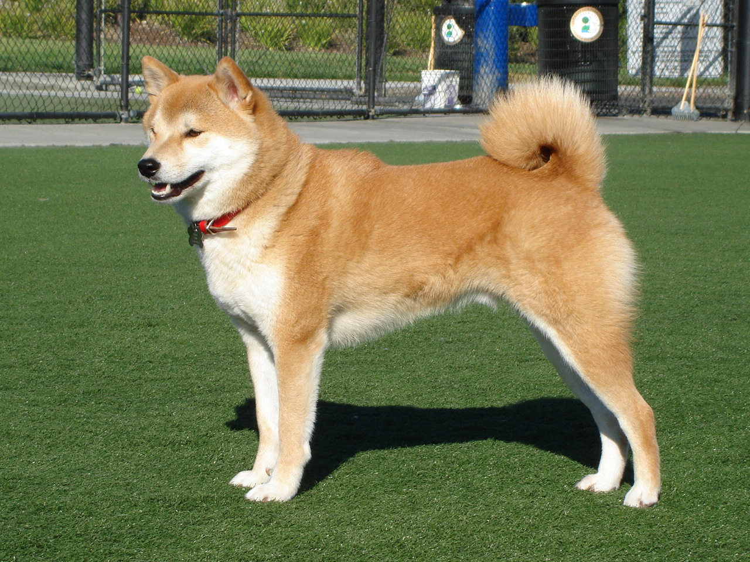
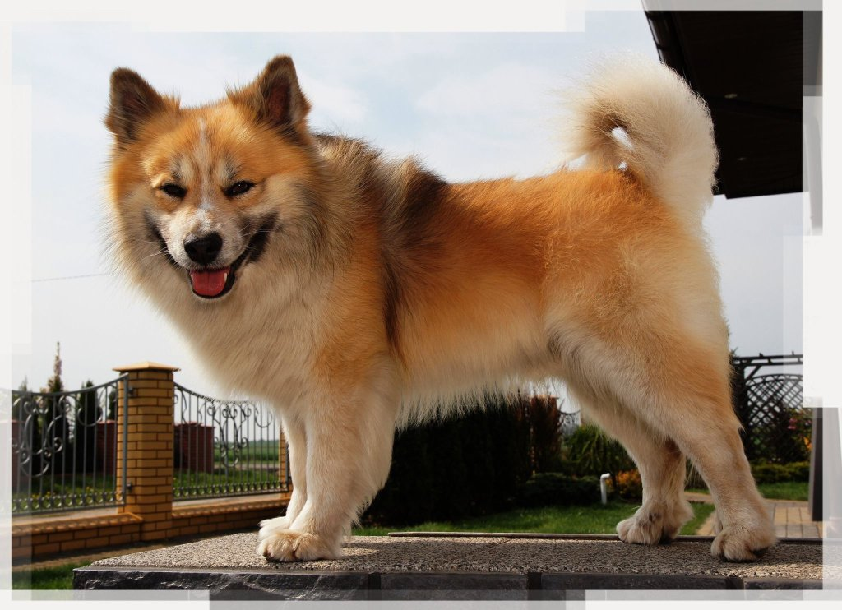
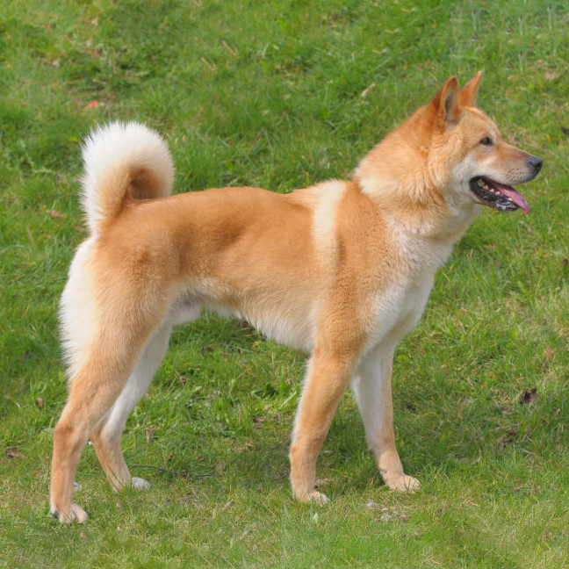
Яка порода собаки зображена на фото?
А) вельш-коргі пемброк; Б) сіба-іну; В) ісландська вівчарка; Г) корейський джиндо.
Примітка: фото розташовані від А до Г.
https://uk.wikipedia.org/wiki

Slide 34
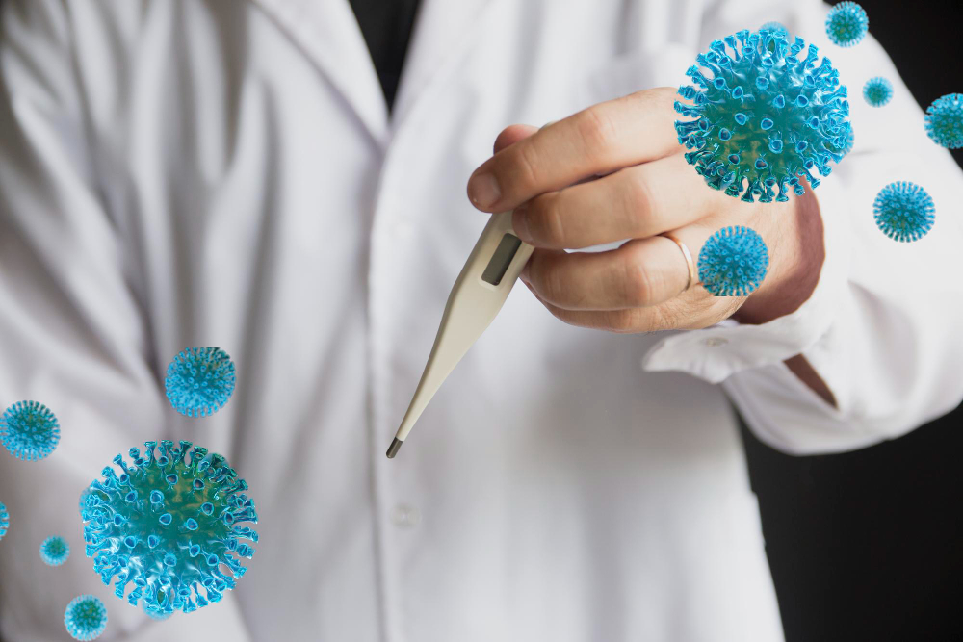
На тлі вже існуючої інфекції та ще незавершеного лікування з’являється повторне зараження тим самим або близьким за властивостями збудником, що ускладнює перебіг хвороби. Як називається така інфекція за вторинними проявами?
А) коінфекція
Б) реінфекція
В) суперінфекція
Г) латентна інфекція
Д) опортуністична інфекція
https://complimed.com.ua/%D0%B1%D0%B5%D0%B7-%D1%80%D1%83%D0%B1%D1%80%D0%B8%D0%BA%D0%B8-uk/%D0%91%D0%BB%D0%BE%D0%B3/infektsiyni-zakhvoryuvannya-shcho-tse-vydy/

Slide 35
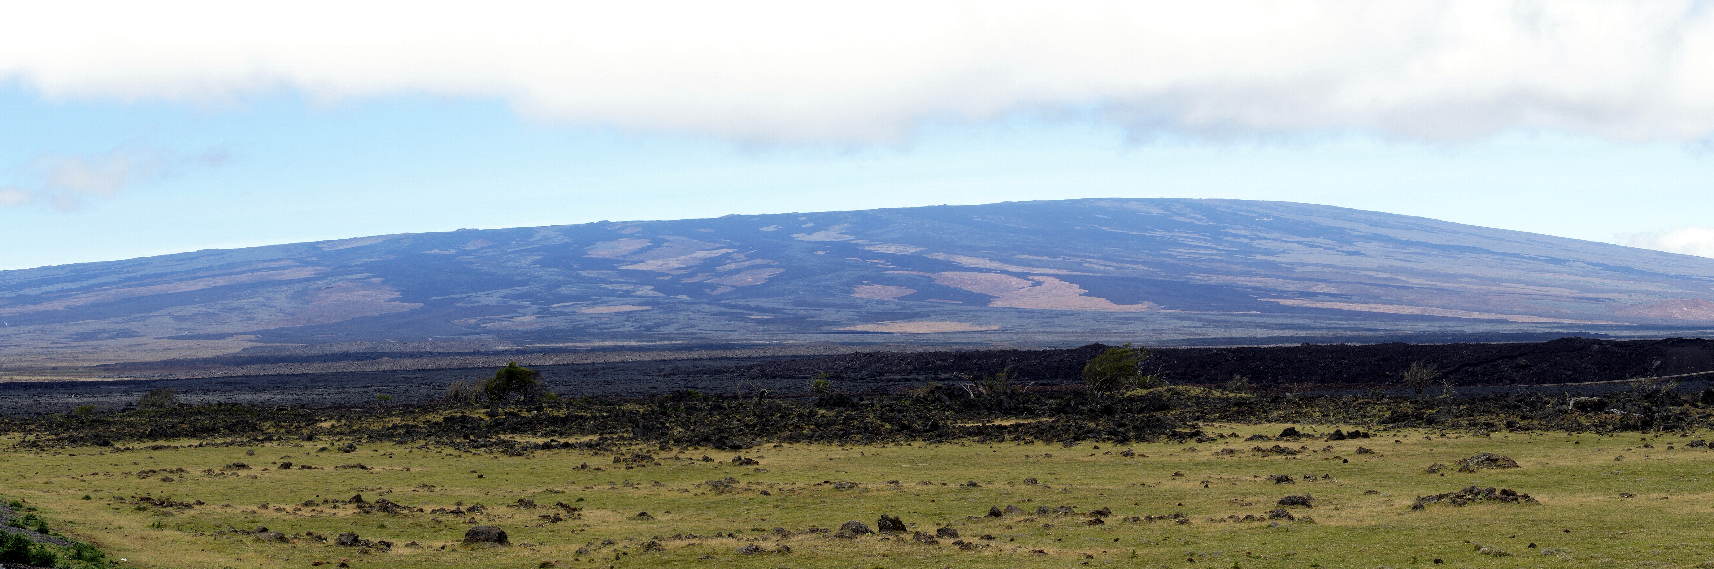
ЕКОЛОГ-ЮНІОР ЕРУДИТ-2026: ЗАВДАННЯ ДЛЯ 10-11 КЛАСІВ (5 балів)
Серед вулканів Землі є один із найбільших щитових вулканів, що формувався потоками базальтової лави протягом сотень тисяч років. Його загальний об’єм оцінюють приблизно у 75 000 км³, а над рівнем океану він піднімається більш ніж на 4 км, хоча більша його частина прихована під водою. Який це вулкан?
А) Кіліманджаро
Б) Мауна-Лоа
В) Фудзіяма
Г) Везувій
Д) Етна
https://uk.wikipedia.org/

Slide 36
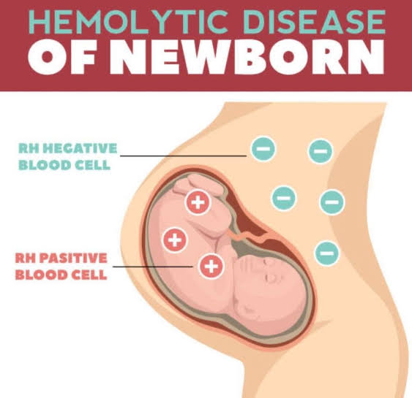
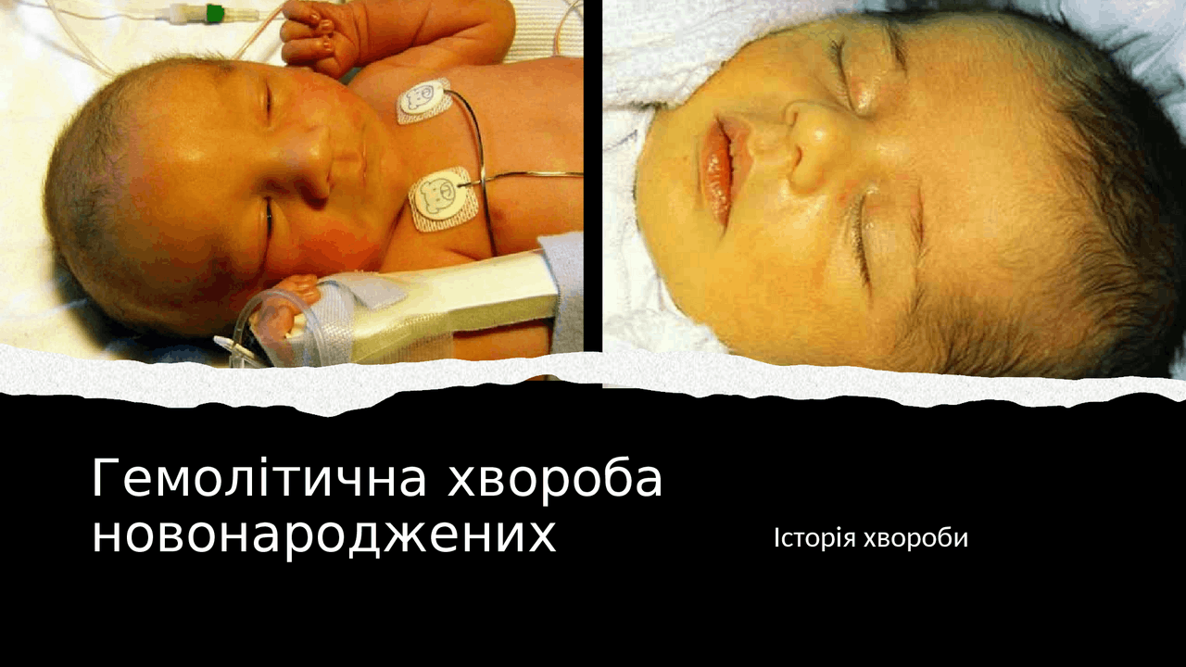
У деяких випадках у новонароджених розвивається стан, при якому антитіла матері руйнують еритроцити плода, що призводить до анемії та жовтяниці. Це виникає через імунологічний конфлікт. Яка причина найчастіше лежить в основі цього явища?
А) фізіологічна незрілість печінки новонародженого
Б) вірусна інфекція новонародженого
В) несумісність за Rh-фактором між матір’ю і плодом
Г) порушення відтоку жовчі та дефіцит вітаміну К
Д) резус-негативний статус батька
https://www.docsity.com/ru/docs/istoriya-hvorobi-gemolitichna-hvoroba/9292499/; https://www.facebook.com/rarediseaseadv/posts/hemolytic-disease-of-the-fetus-and-newborn-hdfn-is-a-rare-but-serious-condition-/1392503712948413/

Slide 37
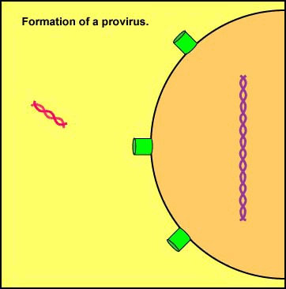
Деякі віруси після інфікування клітини здатні інтегрувати свій генетичний матеріал у ДНК господаря, утворюючи провірус, постійно або тимчасово зберігаючись у геномі клітини. Це забезпечує тривале персистування інфекції та може бути пов’язане з онкогенними процесами. Які з наведених вірусів мають таку здатність?
А) 6 тип герпесвірусу, ВІЛ, гепатиту В, папіломавірус
Б) вірус грипу, SARS-CoV-2, метапневмовірус, РС-вірус
В) 8 тип герпесвірусу, вірус гепатиту А, віруси натуральної та мавпячої віспи
Г) вірус гепатиту Е, віруси кору, епідемічного паротиту та краснухи
Д) ротавірус, аденовірус, норовірус, вірус поліомієліту
https://ukrayinska.libretexts.org/

Slide 38
Методичні матеріали до підготовки 10 – 11 класи
https://zakon.rada.gov.ua/laws/show/1264-12#Text Закон України про охорону навколишнього природного середовища. Стаття 1.
https://eprints.zu.edu.ua/34080/1/%D0%A5%D0%BE%D0%BC%D1%8F%D0%BA_%D0%9D_%D0%9F%D0%BE%D1%81%D1%96%D0%B1%D0%BD%D0%B8%D0%BA_%D0%95%D0%BA%D0%BE%D1%81%D0%B8%D1%81%D1%82%D0%B5%D0%BC%D0%BE%D0%BB%D0%BE%D0%B3%D1%96%D1%8F%20%281%29.pdf Стор. 42, 43 (закон Ліндемана).
https://www.youtube.com/watch?v=BUuwETvFPL4&t=3553s Вакцини: коротко про головне.
https://www.agronom.com.ua/osoblyvosti-desykatsiyi-koly-navishho-i-chym/
https://zvidusil.in.ua/sluh-tvaryn/
https://mindscope.biz.ua/okeany-svitu-zahoplyuyuchi-fakty-pro-glybyny-ta-yihnih-nezvychnyh-meshkancziv/
https://dn.cdc.gov.ua/article/shho-take-probiotyky-prebiotyky-synbiotyky-symbiotyky-ta-postbiotyky/
https://allnutrition.ua/blog-12/probiotyk_vs_prebiotyk_-_u_chomu_riznytsia-blog4110.html?srsltid=AfmBOop0dt7KPERZGiQzv0idkOjXNyDlGBT74EfPUD2_TKaab7VvLm__
https://life.pravda.com.ua/health/10-cikavih-faktiv-pro-geni-305486/
https://dovidka.biz.ua/dvostulkovi-molyuski-tsikavi-fakti/
https://www.rbc.ua/rus/styler/top-5-rudih-sobak-graylivi-lisichki-1718984598.html
https://www.youtube.com/watch?v=dUpviwMz-m0 Вступ в інфектологію: основні поняття та класифікація інфекційних захворювань. Міні-лекція.
https://mandry.club/cikavi-facty/koralovi-ryfy-tse-tvaryny-chy-roslyny/
https://sich.zp.ua/skilky-rokiv-rozkladaietsia-smittia
https://geoknigi.com/book_view.php?id=364
https://cbj.kspu.edu/index.php/cbj/article/view/580/510 Стор. 36, 37.
https://dovidka.biz.ua/tsikavi-fakti-pro-gori/
https://trips.com.ua/country/mauna-loa/
https://mdclinics.com.ua/ua/news/spadkovi-zakhvoriuvannia/
https://womo.ua/7-faktiv-pro-rodimki-yaki-maye-znati-kozhen/
https://ck.cdc.gov.ua/news/chym-krasnuha-vidriznyayetsya-vid-koru/
https://tatarbunarsk.pmsd.org.ua/porady-likarya/dytyachi-infektsiyi-vitryanka-svynka-krasnuha-koklyush-skarlatyna-ta-kir/
https://anesthesiology.pdmu.edu.ua/storage/educational_postgraduate_education_listeners_a/files/pljYhmBEavd20OZtySUFQmXghnUbwvEDcYPsyNLQ.pdf (з 1 по 13-й слайди).
https://nikolab.com.ua/uk/malyariya-prichiny-vidy-simptomy-i-lechenie/
https://www.researchgate.net/publication/390157387_BIOPLIVKI_AK_FORMA_ISNUVANNA_MIKROORGANIZMIV_V_ORGANIZMI_LUDINIBIOFILMS_AS_A_FORM_OF_EXISTENCE_OF_MICROORGANISMS_IN_THE_HUMAN_ORGANISM Стор. 55, 56.
https://geoknigi.com/book_view.php?id=362
https://www.batrachos.com/%D0%9A%D0%BB%D0%B8%D0%BD%D0%B8
https://pubmed.ncbi.nlm.nih.gov/40699151/ (чит. тільки анотацію. Мова – англ.).

Slide 39
Тематика досліджень у 2027 році для подання наукових проєктів на конкурс «МАН-Юніор Дослідник» у номінації «Екологія»:
«Міжвидові та внутрішньовидові взаємодії у природних і агроекосистемах».
Посилання на сайт конкурсу з методичними рекомендаціями:
https://man-junior.org.ua/?cat=38

Slide 40

https://naurok.com.ua/prezentaciya-den-ednannya-283353.html

